Slide 1
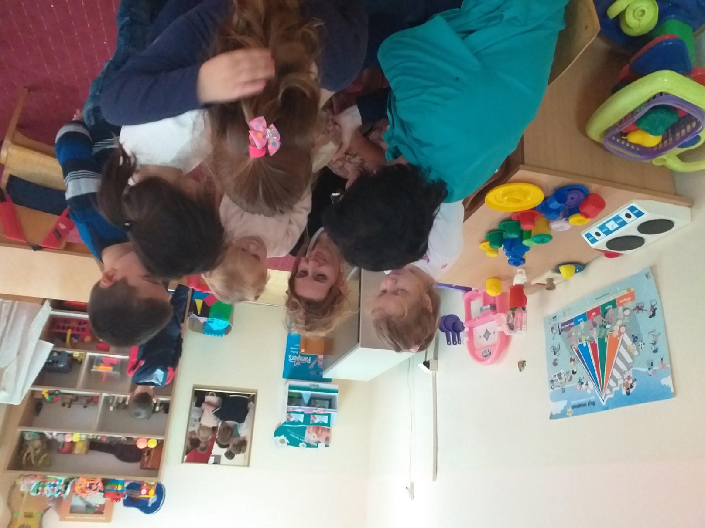
Здрави зуби
30.октобра 2019.у вртићу у Читлуку су чланови Мобилног саветовалишта др Јованка Антић,стоматолог и мр Далиборка Живковић,васпитач одржале радионицу са децом и родитељима под називом ,,Здрави зуби’’

Slide 2


